Slide 1
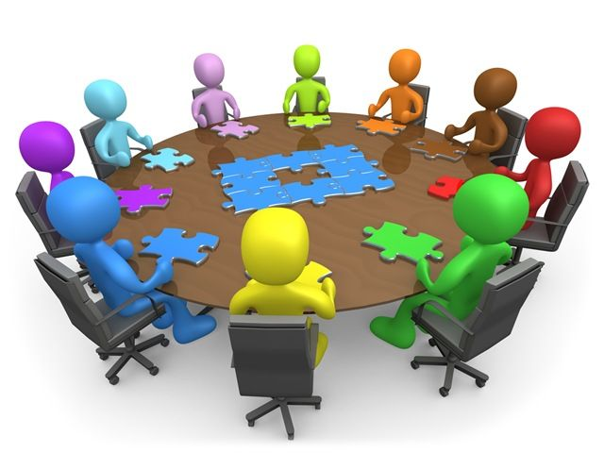

Slide 2
Debate/Pensamento Crítico
1º Método:
1st Method :
Os estudantes lêem e analisam:
Os estudantes irão ser divididos em grupos de 4 a 5 pessoas para lerem e analisarem:
Deveria haver crianças e adolescentes no governo
Acham que crianças e adultos têm opiniões diferentes sobre as coisas?
É importante que os políticos representem todos os pontos de vista diferentes? Porque é que achas isso?
Que questões afetam mais as crianças do que os adultos?
Será suficiente se os políticos forem pais? Eles podem falar pelos seus filhos?
As crianças e adolescentes têm experiência e maturidade suficientes para estar no governo?
Os adultos entendem o que as crianças querem e precisam?
Como é que ser político afetaria a vida de uma criança?

Slide 3
Debate/Pensamento Crítico
1º Método:
1st Method :
Students read and analyze
Students will be placed in small groups of 4 to five students to read and analyze :
There should be children and teenagers in government
Acham que crianças e adultos têm opiniões diferentes sobre as coisas?
É importante que os políticos representem todos os pontos de vista diferentes? Porque é que achas isto?
Que questões afetam mais as crianças do que os adultos?
Será suficiente se os políticos forem pais? Eles podem falar pelos seus filhos?
As crianças e adolescentes têm experiência e maturidade suficientes para estar no governo?
Os adultos entendem o que as crianças querem e precisam?
Como é que ser político afetaria a vida de uma criança?

Slide 4
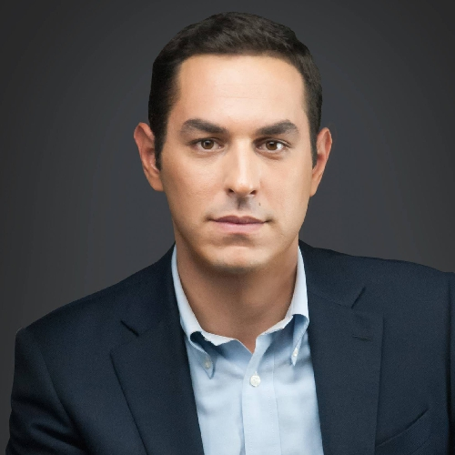
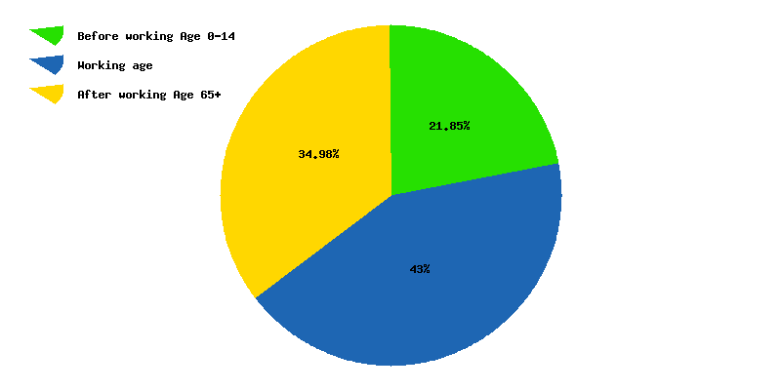
Debate/Pensamento Crítico
1º Método:
1st Method :
FACTO: Evangelos Liakos tem apenas 29 anos. Ele é o membro mais jovem do parlamento grego já eleito.
FACTO: Menores de 18 anos representam cerca de 1/5 da população grega.

Slide 5
Obrigado

